Slide 1
ROUE DE CREATIVITE
L3 MV Politique de l’offre
Semestre 6, année 2014
Justine Ducrocq
Mathilde Falempin
Hermine Haesslé
Cloé Sobaco

Slide 2
Faites tourner la roue de la créativité
Situation d’achat
Evenementiel
Entreprise à
benchmarker
Communication
Offre promotionnelle
commerciale
Matières 1ères
Distribution
Ingrédients atypiques
Chgt organisationnel
Process innovants
Stratégies
Enjeux
technologiques
Alliances
& partenariats
Normes &
réglementations
Additifs
Commercial
Stratégie
Techno
logique
Co branding
Licences
Produits dérivés
Roue
créative
Visuel &
couleur
& logo
Designers
Crateurs
chefs
Métaproduit
Sensoriel
Packaging
Son & bruit
& musique
Copyright I.Wallart 2005
Offre globale
Produits
complementaires
supports
Toucher &
texture
Produit
Consommateur
Services associés
Odeur-parfum
Tendances Mkg
Goût & saveurs
& aromes
Fonctionnalités
Cible –segment de marché
Moment de la journée
Marchés precoces
Besoin
Autres catégories
produits
Situation de
consommation
Univers
Architecture
combinatoire
35 pistes créatives
Ou Moteurs d’innovation
Pour structurer l’information

Slide 3
Commercial
Distribution
Situation d’achat
Offre promotionnelle commerciale
Communication
Evènementiel

Slide 4
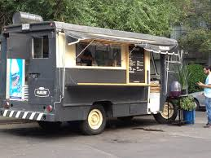
Distribution
Définition du concept & idée source
La distribution est l’ensemble des activités commerciales qui gèrent et permettent le transfert d’un produit depuis le fabricant jusqu’au consommateur final.
L’idée est de la rendre nomade et facilement accessible.
Exemple :
Les food-truck, « camions restaurants » qui préparent et vendent de la « street food », nourriture de qualité dans la rue, tel que des hamburgers ou encore de la cuisine typiquement française.

Slide 5
Distribution
Idée novatrice
En se basant sur l’exemple du Food Truck comme innovation de distribution au sein de la variable commerciale, il est possible d’émettre des idées novatrices.
Le point clé de l’innovation du Food Truck est la « commercialisation de rue ».
Idée novatrice :
Le « nail truck », ce camion-ci permettrait la commercialisation dans la rue de vernis, mais également de services reliés à ce produit comme un « nail bar » par exemple.

Slide 6
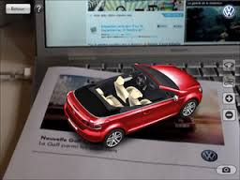
Communication
Définition du concept & idée source
La communication est l’ensemble des actions menées par l’entreprise dont le but est de promouvoir l’image de l’entreprise vis-à-vis de ses consommateurs et de ses différents partenaires.
L’idée est de sortir de l’ordinaire et de la rendre exceptionnelle pour capter toute l’attention de son l’interlocuteur en développant le digital.
Exemple :
La réalité augmentée, qui consiste en l’ajout d’objets virtuels sur vidéos prises dans la réalité à fin d’obtenir une réelle interaction avec le consommateurs. Plusieurs marques l’utilisent, notamment via des smartphones ou tablettes tactiles.
Comme VW et la Golf Cabriolet qu’il est possible d’analyser virtuellement depuis une page de magazine.

Slide 7
Communication
Idée novatrice
En se basant sur l’exemple de la Réalité Augmentée, comme innovation de communication au sein de la variable commerciale, il est possible d’émettre des idées novatrices.
Le point clé de l’innovation de la Réalité Augmentée vient du contact réel qu’elle permet entre le consommateur et la marque.
Idée novatrice :
Développer le processus depuis des lentilles de vues, qui permettraient aux consommateurs d’être en contact avec la marque à la simple vue d’un produit.

Slide 8
Situation d’achat
Définition du concept & idée source
La situation d’achat regroupe l’ensemble des facteurs qui ont un lien avec les caractéristiques du lieu d’un achat en particulier, également avec le moment même pendant lequel cet achat est réalisé.
L’idée est de donner une nouvelle dimension au rapport vendeur / consommateur avec une certaine proximité.
Exemple :
Le vide dressing, qui représente ici une particularité au niveau de la situation d’achat puisqu’elle se présente sous forme de brocante ou de simple troc. C’est une nouvelle manière de consommer très tendance principalement dans le textile.

Slide 9
Situation d’achat
Idée novatrice
En se basant sur l’exemple du Vide Dressing, comme innovation de situation d’achat au sein de la variable commercial, il est possible d’émettre des idées novatrices.
Le point clé du Vide Dressing repose sur le fait d’attirer un nouveau profil de consommateurs.
Idées novatrice :
Le Vide Dressing Shop, transpose le principe du Vide Dressing en magasin spécialisé dans une certaine marque, dont les articles proviendraient exclusivement des placards des consommateurs, pour se distinguer des friperies le Vide Dressing Shop se déclinerait par marque de luxe, ainsi on pourrait retrouver « Lancel Vide Dressing » ou encore « Sandro vide son dressing ».

Slide 10
Evènementiel
Définition du concept & idée source
L’évènementiel consiste à organiser des évènements inhabituels et exceptionnels, pour faire la promotion d’un produit ou d’une marque en particulier, principalement en attirant à la fois les médias et l’attention des consommateurs à fin de marquer leur esprit et de leur procurer l’envie d’acheter.
L’idée est d’allier une thématique spéciale, un univers avec un lieu d’achat.
Exemple :
La chaine de grande distribution Auchan et l’émission Top Chef créent l’évènement avec leur partenariat, en proposant notamment des sélections de produits et des recettes spéciales. L’ambiance de l’émission se retrouve en magasin, le consommateur est plongé dans le rôle d’un Top Chef dans les rayons.

Slide 11
Evènementiel
Idée novatrice
En se basant sur l’exemple du partenariat entre Auchan et Top chef comme innovation évènementiel au sein de la variable commercial, il est possible d’émettre des idées novatrices.
Le point clé de cette innovation est le lien crée entre une chaine de grande distribution et une émission de télévision.
Idée novatrice :
Crée l’évènement avec une alliance entre un film fantastique et un magasin qui présenterait un thématique particulière reproduisant l’univers du film pour laisser entrer le consommateur dans l’esprit du film au sein du magasin.

Slide 12
Offre promotionnelle commerciale
Définition du concept
L’offre promotionnelle commerciale est l’ensemble des techniques qui vont stimuler les ventes autour d’une promotion particulière et temporaire dans le but d’attirer le consommateur finale et d’augmenter le niveau de ventes.
L’idée est de
Exemple :
Une application pour smartphones qui propose des bons de réduction et remboursements automatisés directement sur mobiles pour différentes enseignes et principalement sur des produits de consommation courantes, comme C-Wallet

Slide 13
Offre Promotionnelle
Idée novatrice
En se basant sur les applications mobiles comme innovation d’offre promotionnelle au sein de la variable commerciale il est possible d’émettre des idées novatrices.
Le point clé de l’innovation des applications mobiles est la rapidité de communication de l’offre et la simplicité d’utilisation.
Idée novatrice :
Des notifications push des promotions en cours en fonction des achats précédents des consommateurs dans telle enseigne ou de sa position actuelle.

Slide 14
Technologique
Matière premières
Processus innovants
Additifs
Ingrédients atypiques
Enjeu technologique

Slide 15
Matières premières
Les matières premières correspondent à des matériaux issue du milieu naturel qui seront par la suite utilisée dans la fabrication de produits finis
Exemple :
Le tissu à base de liège lavable,
indéchirable et intachable. Il est aussi très
léger et doux comme De la soie. Il résiste
au feu et à l’eau.
http://www.wipo.int/sme/fr/case_studies/suberis.htm

Slide 16
Matières premières
En se basant sur l’exemple du liège comme innovation technologique au sein de la
variable matières premières il est possible d’émettre des idées novatrices.
Le point clé de l’innovation du liège issu repose sur sa praticité.
Idée novatrice:
Utiliser un nouveau matériau dans le textile qui va nettoyer les vêtements sans avoir besoin de le passer à la machine à laver

Slide 17
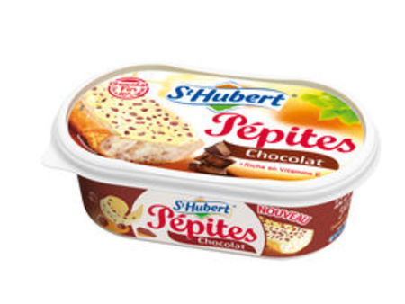
Ingrédients atypiques sont des constituants particuliers que l’on va intégrer dans la recette / fabrication d’un produit
Ingrédients atypiques
Exemple :
Le beurre aux
Pépites de chocolat
Ce produit permet d’offrir de nouvelles
Expériences gustatives aux diverses clients

Slide 18
Ingrédients atypiques
Idée Novatrice
En se basant sur le beurre aux pépites de chocolat comme innovation d’ingrédients atypiques au sein de la variable technologique il est possible d’émettre des idées novatrices.
Le point clé de l’innovation du beurre aux pépites de chocolat repose sur l’apparition d’une nouvelle saveur pour le consommateur
Idée novatrice :
Un steak avec des oignons intégrés

Slide 19
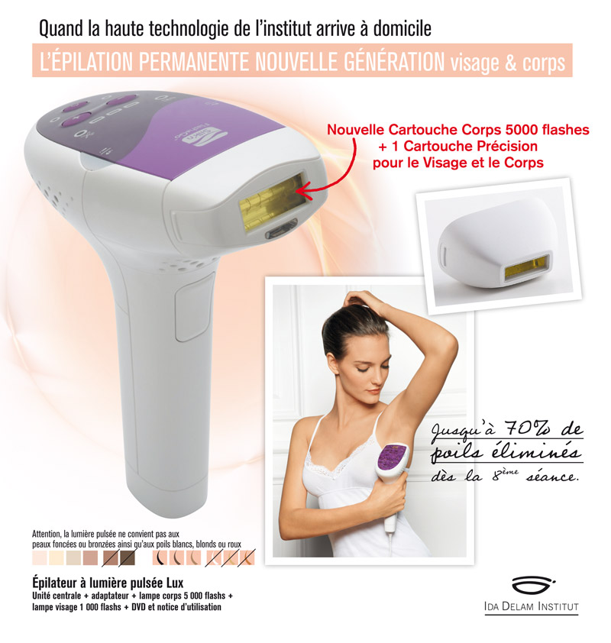
Processus innovants
Le Process Innovant correspond aux étapes nécessaires à la fabrication d’un produit
Exemple :
L’épilateur à la lumière pulsée
permet la dépilation de la peau grâce à
l’émission d’une lumière qui va chauffer
et détruire le poil, entrainant ensuite une
quasi non-repousse.

Slide 20
Processus Innovant
Idée Novatrice
En se basant sur l’épilateur à la lumière pulsée comme innovation de processus au sein de la variable technologique il est possible d’émettre des idées novatrices.
Le point clé de l’innovation ici repose sur l’efficacité et la facilité d’utilisation du produit
Idée Novatrice:
Créer une machine auto-bronzante sans ultra violet simple d’utilisation que l’on pourrait utiliser en étant chez soi

Slide 21
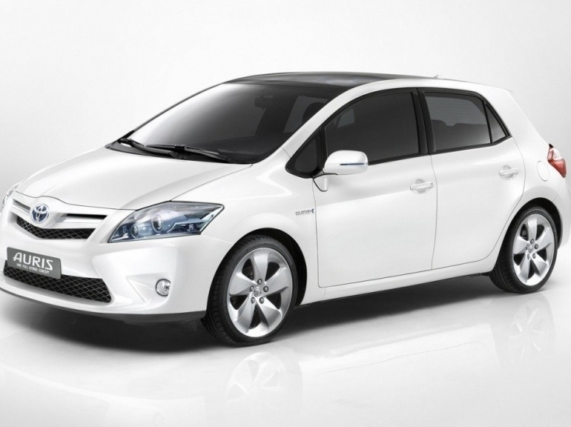
Enjeux technologiques
Enjeux technologiques
Un enjeu technologique fait référence aux risques que l’entreprise peut encourir à utiliser un matériel technologique spécifique. Un mauvais choix de ce matériel pourra entrainer des conséquences économique sur l’entreprise, ainsi qu’un certain retard par rapport aux autres sociétés qui auront fait le bon choix.
Exemple : Les voitures hybrides sont
des véhicules qui utilisent au minimum
deux sources d’énergies pour fonctionner
(qui sont généralement thermique et électrique)
Elle répond à deux enjeux du marché qui son
t le respect de l’environnement , une bonne
autonomie de circulation.

Slide 22
Enjeux technologiques
Idée Novatrice
En se basant sur la voiture hybride comme innovation d’enjeux technologique au sein de la variable technologique il est possible d’émettre des idées novatrices.
Le point clé de l’innovation ici repose la praticité de la voiture en réponse aux contraintes du marché
Idée Novatrice
Le e-voiture, voiture connecté à internet qui permettrait de donner à son utilisateur l’ensemble des conditions de trafics, recherche d’itinéraires à son conducteur sans avoir besoin de GPS (ou de carte…), de radios etc. Elle serait également relié au téléphone du propriétaire qui serait averti en cas de problème même lorsqu’il n’est pas dans son véhicule (vitre brisée, tentative de vol…)

Slide 23
Les Additifs sont des substances qui vont être insérées dans un produit, un matériau dans le but d’améliorer son goût, son aspect…
Exemple : Les additifs biodiesels sont
des solutions intermédiaires permettant de
transformer les huiles végétales utilisées
dans la vie de tous les jours en biodiesel
Additifs
http://www.hellopro.fr/additif-biodiesel-dx52-2014242-162465-produit.html

Slide 24
Additifs
Idée Novatrice
En se basant sur le biodiesel comme innovation d’additifs au sein de la variable technologique il est possible d’émettre des idées novatrices.
Le point clé de l’innovation ici repose sur la baisse de consommation en carburant
Idée Novatrice
Utiliser un nouvel additif permettant de diviser par 2 la consommation en essence ou diesel (et faire ainsi le double de kilomètres avec un plein mais aussi mieux respecter l’environnement)

Slide 25
Sensoriel
Visuel & couleur & logo
Toucher & texture
Goût & saveur & arôme
Son & bruit & musique
Odeur - parfum

Slide 26
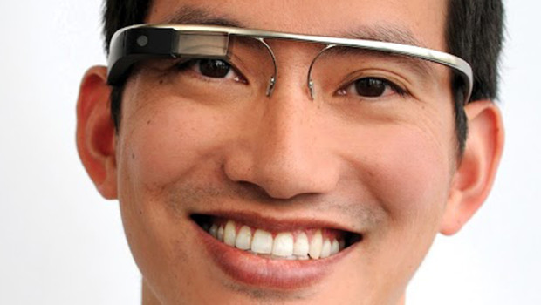
Visuel & couleur & logo
Définition du concept
Le marketing visuel regroupe l'ensemble des éléments graphiques constituant la signalétique de l'entreprise. Ils permettent de reconnaitre une entreprise, une marque ou un organisme.
Exemple :
Les Google Glasses sont une paire de lunette révolutionnaire. En effet, on y retrouve un écran, un micro et une caméra permettant d’utiliser de nombreuses applications. Ses lunettes vont probablement révolutionner le monde du sport.

Slide 27
Toucher & texture
Idée novatrice
En se basant sur l’exemple de la Google Glasses comme innovation sensorielle on peut imaginer des idées novatrices.
Le point clé de cette innovation est la combinaison de technologies permettant de révolutionner le domaine du sport.
Idée novatrice :
Une paire de lunette répondant à la voix permettant d’appeler, envoyer un SMS, avoir la fonction GPS…

Slide 28
Son & bruit & musique
Définition du concept
Ce concept regroupe l'ensemble des éléments sonores qui constituent l'ambiance. Le choix de la musique à un impact sur le comportement des clients mais également du personnel et reflète l'image du point de vente.
Exemple :
La peinture anti-bruit qui offre une isolation-phonique sans engager de gros travaux. Utilisée en magasin, elle pourrait lutter contre les nuisances sonores (dans les centres commerciaux par exemple).

Slide 29
Son & bruit & musique
Idée novatrice
En se basant sur l’exemple de la peinture anti-bruit comme innovation sensorielle on peut imaginer des idées novatrices.
Le point clé de cette innovation est de pouvoir bénéficier d’un magasin au calme et serein au beau milieu dans un centre commercial ou d’autres places bruyantes.
Idée novatrice :
Une bombe en spray transparente, à pulvériser sur les murs, qui permettrait de réduire l’intensité du bruit lors de fête de voisinage par exemple.

Slide 30
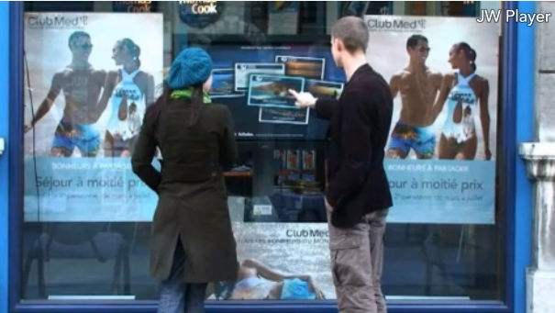
Toucher & texture
Définition du concept
Le marketing tactile représente le toucher des produits mais également les contacts au sein d'un point de vente.
Exemple :
La vitrine « UbicityTM » qui est une vitrine interactive intelligente. Celle-ci capte votre passage et s’anime. Suivant le magasin elle propose des services ou des produits à découvrir, en promotion etc… Par exemple pour l’enseigne Thomas Cook Voyage, lors de votre passage celle-ci affichera les promotions. Tactile, vous pourrez faire défiler les offres directement dans la rue. Cela a pour but de faire rentrer dans le magasin

Slide 31
Toucher & texture
Idée novatrice
En se basant sur l’exemple de la vitrine Ubicity TM comme innovation sensorielle on peut imaginer des idées novatrices.
Le point clé de cette innovation est de promouvoir l’enseigne à tout heure, sans que l’enseigne n’ai besoin d’être ouverte, et ce, directement dans la rue.
Idée novatrice :
Une vitrine animée permettant de ressentir la texture d’un objet. Par exemple pouvoir sélectionner un plaid sur cette vitrine et que celle-ci puisse faire ressentir la texture de l’objet, comme si c’était en condition réelle.

Slide 32
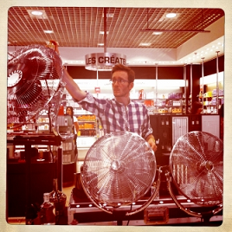
Odeur - parfum
Définition du concept
Le marketing olfactif regroupe l'ensemble des odeurs et parfums émient dans le point de vente. L'odeur influence la perception que peut avoir un consommateur du produit et elle contribue à renforcer le positionnement de la marque.
Exemple :
Le «Perfume-Jockey» qui mixe des odeurs comme un DJ mixe des musiques. A l’aide de table de mixage spécifiques le Perfume-Jockey diffuse des odeurs durant la soirée. Les odeurs sont choisies en fonction de la cible (si elle est féminine on retrouvera des senteurs tel que le jasmin) ou selon le thème choisi.

Slide 33
Odeur - parfum
Idée novatrice
En se basant sur l’exemple du Perfume-Jockey comme innovation sensorielle on peut imaginer des idées novatrices.
Le point clé de cette innovation est de faire découvrir dans une ambiance conviviale, des odeurs.
Idée novatrice :
Des diffuseurs d’odeurs, installés dans les rayons qui guideraient le consommateurs : chocolat au rayon sucreries, viande grillées au rayon boucherie etc…

Slide 34
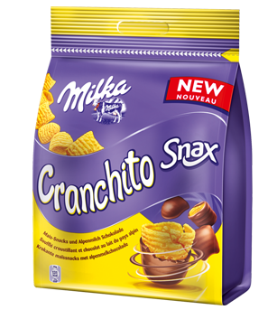
Goût & saveur & arôme
Définition du concept
Le marketing gustatif permet de faire découvrir un produit au client en le lui faisant goûter. Cela permet de promouvoir un nouveau produit, d’en faire apprécié ses qualités mais également de faire découvrir des goûts originaux où les consommateurs restent souvent septiques.
Exemple :
Milka a récemment commercialisé un nouveau produit pour le moins original : Le Cranchito Snax. Il s’agit de chips salé garnis de chocolat Milka !

Slide 35
Goût & saveur & arôme
Idée novatrice
En se basant sur l’exemple du du Cranchito Snax comme innovation sensorielle on peut imaginer des idées novatrices,
Le point clé de cette innovation est l’originalité du mélange sucré du chocolat avec le salé de la chips.
Idée novatrice :
Elaborer une tablette de chocolat Milka allié au bois de chêne.

Slide 36
Sensoriel
Situation de consommation
Besoin
Cible – segment de marché
Univers
Moment de la journée

Slide 37
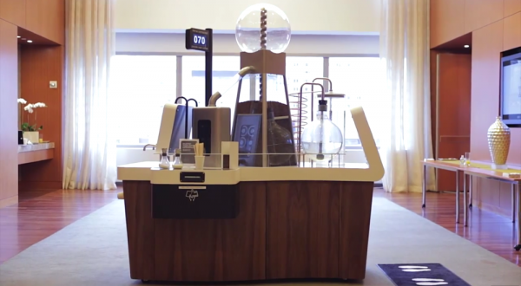
Situation de consommation
Définition du concept.
La situation de consommation fait référence aux différentes fonctions dans lesquelles le produit ou service va être consommé. Si il est consommé sur le lieu d’achat ou chez soi, en groupe ou tout seul, de façon rapide ou si on a le temps, etc.
Exemple:
Le « Coffee Connector » est une machine à café conçu par The Economic Development Board (EDB) Singapore. Elle détecte lorsque deux personnes attendent un café face à elle, et les oblige alors à inscrire leurs noms respectifs sur un écran et à échanger sur leurs centres d’interêts. De plus, elle offre un réel spectacle de préparation (eau qui boue, grains broyés …) ce qui poussent les deux personnes à engager la conversation.

Slide 38
Situation de consommation
Idée Novatrice
En se basant sur l’exemple du Coffee Connector comme innovation de situation de consommation on peut imaginer des idées novatrices.
Le point clé de cette innovation est de faciliter la création de relations entre individu.
Idée novatrice :
« Le speed dating bar » est un bar qui sera exclusivement réservé aux personnes recherchant à faire de nouvelles rencontres. A chaque fois qu’une personne commandera un verre, celle-ci devra donner quelques informations sur elle(âge, situation professionnel, centres d’intérêts) . En fonction de ces critères, on la placera à une table composés de personnes qui lui correspondent aux mieux ,en attendant que son verre soit servi.

Slide 39
Univers
Définition du concept
L’univers d’un produit ou d’une marque que donne une entreprise à son consommateur pour le faire intégrer à ses valeurs, à sa société tout entière.
Exemple:
La marque de whisky Grant’s a organisé un atelier dans le but que les consommateurs viennent découvrir comment sont fabriqués chaque whiskys avec à la fin une dégustation.

Slide 40
Univers
Idée Novatrice
En se basant sur l’exemple de l’atelier comme innovation d’univers, on peut imaginer des idées novatrices. Le point clé de cette innovation de faire participer le consommateur à la fabrication du produit.
Idée novatrice :
Transposer cette innovation dans le domaine du parfum. Les clients apprendraient comment les différents ingrédients sont mélangés et tenteraient de fabriquer leurs propre parfums selon les odeurs de plantes qu’ils préfèrent.

Slide 41
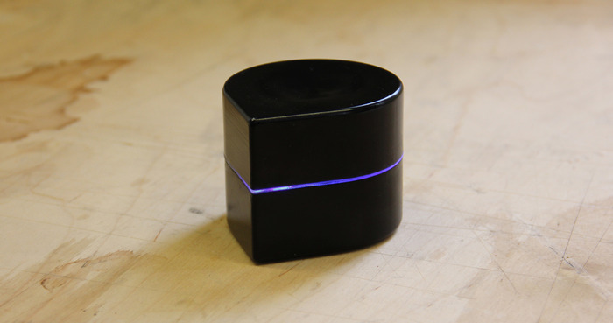
Besoin
Définition du concept.
Le besoin du consommateur est la principale variable à déterminer pour l’entreprise, afin que celle-ci puisse proposer aux clients un produit ou un service qui lui corresponde réellement. Le but étant ici de répondre de façon concrète à la demande du client, et de créer chez lui de la satisfaction.
Exemple:
The mini Mobile Robotic Printer répond aux besoins les plus urgents en terme d’impressions de documents. Avec un diamètre de seulement 10cm il suffit d’envoyer avec son Smartphone, son ordinateur ou sa tablette via Bluetooth le document en question, l’objet va alors se déplacer sur la feuille grâce à des roulettes omnidirectionnelles pour retaper le document.

Slide 42
Besoin
Idée Novatrice
En se basant sur l’exemple du The mini Mobile Robotic Printer comme innovation de besoin, on peut imaginer des idées novatrices.
Le point clé de cette innovation a été d’adapter un objet déjà commercialisé mais assez imposant en un objet de petite taille et facilement transportable.
Idée novatrice :
Ajouter un paramètre à ce robot pour qu’il puisse aussi scanner des documents papiers à ajouter a notre ordinateur, Smartphone ou tablette.

Slide 43
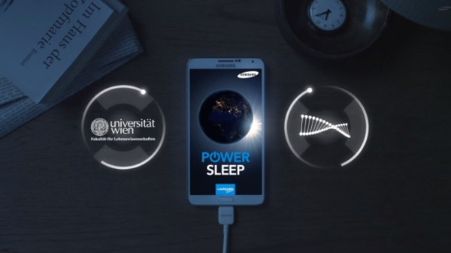
Moment de la journée
Définition du Concept
Cela fait référence au moment spécifique ou le consommateur va consommer le produit. Certains produits sont consommés à des moments spécifique de la journée.
Exemple:
Samsung, associé à l’université de Vienne a crée Power Sleep. C’est une application Android qui fonctionne durant la nuit et qui permet aux utilisateurs de faire don de à la recherche scientifique de la puissance de calcul de leur mobile. Celle-ci essayant d’utiliser la puissance de calcul de millions de Smartphones en veille dans le monde et de s’en servir dans le but d’aider la recherche dans différents domaines (biochimie, génétique …)

Slide 44
Moment de la journée
Idée Novatrice
En se basant sur l’exemple du Power Sleep comme innovation correpondant au moment de la journée, on peut imaginer des idées novatrices.
Le point clé de cette innovation est d’utiliser son smartphone pour faire une certaine contribution à des associations sans effort.
Idée novatrice :
Permettre aux consommateurs de choisir quelle entreprise (dans n’importe quelle domaine) il souhaite aider en apportant de sa puissance à chaque fois qu’il met son Smartphone, mais aussi son ordinateur ou sa tablette en veille.

Slide 45
Clé – segment de marché
Définition du concept.
Un segment de marché est un découpage du marché, c’est une catégorie de marché préalablement choisi par l’entreprise pour correspondre au produit ou au service qu’elle commercialise. Ce segment doit regrouper un groupe homogène de personnes selon un certain critère (gérographique, socio-culturel …)
Exemple:
Gravity est une innovation qui permet aux designer de dessiner en trois dimensions à l’aide d’une tablette, d’un stylo et de lunettes spéciales afin de mieux matérialiser leurs idées.

Slide 46
Clé – segment de marché
Idée Novatrice
En se basant sur l’exemple du Gravity comme innovation de segment de marché, on peut imaginer des idées novatrices.
Le point clé de cette innovation est la conception d’illustration en 3D pour des designers ou amateur de graphisme.
Idée novatrice :
Proposer cette fonctionnalité aux managers de catégories ou responsable merchandising afin qu’il puisse mieux travailler leurs plans d’implantations de produits ou leurs linéaires.

Slide 47
Produit
Tendances marketing
Marchés précoces
Architecture combinatoire
Fonctionnalité
Autres catégories de produits

Slide 48
Tendances marketing
Définition du concept & idée source
Les tendances marketing représentent l’évolution en terme de marketing ou de stratégies marketing des entreprises, c’est-à-dire à la confection de l’offre d’un bien ou service en fonction des attentes des consommateurs présents sur le marché.
L’idée est de valoriser l’origine des produits pour accentuer sur la qualité.
Exemple :
Le « Made in France » est une notion qui fait référence à la fabrication des biens et services réalisée exclusivement en France, ce qui peut-être perçu comme un meilleur gage de qualité au près de certains consommateurs ; cette mention est apposée et mise en avant sur les produits finaux.

Slide 49
Situation d’achat
Tendances marketing
Idée novatrice
En se basant sur l’exemple du Made in France, comme innovation de tendances marketing au sein de la variable produit, il est possible d’émettre des idées novatrices.
Le point clé de l’innovation du Made in France, est l’accent mis sur l’origine de la production des produits vendus : le « Made in ».
Idée novatrice :
Le Made in « Natural Land », permettrait, en apposant le nom d’un pays fictif, d’accentuer sur les composants naturels qui composeraient le produit comme la méthode employée pour assurer un produit ou un service 100% naturel aux consommateurs.

Slide 50
Fonctionnalités
Définition du concept
Les fonctionnalités représentent le caractère fonctionnel du produit, c’est-à-dire les paramètres du produit qui permettent aux consommateurs d’exercer ses différentes fonctions.
L’idée est de répondre aux besoins des consommateurs par des fonctionnalités adéquats.
Exemple :
Une balise de localisation, qui permet aux utilisateurs de retrouver leurs objets égarés non mobile attachés à cette balise, grâce à une application téléphonique. A l’inverse, si le consommateur dispose de la balise en main, il peut faire sonner son téléphone pour le retrouver.

Slide 51
Situation d’achat
Fonctionnalités
Idée novatrice
En se basant sur l’exemple de La balise de localisation, comme innovation de fonctionnalités au sein de la variable produit, il est possible d’émettre des idées novatrices.
Le point clé de La balise de localisation, est le fait de permettre au consommateur de retrouver des objets non mobiles.
Idée novatrice :
La balise de géolocalisation, qui s’étendrait au-delà des objets non mobile et s’intégrerait même dans les puces des smartphones ce qui donnerait la possibilité aux usagers de se géolocaliser entre eux et de se retrouver facilement ; il est possible d’envisager la création d’une communauté.

Slide 52
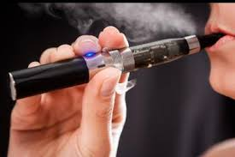
Marchés précoces
Définition du concept
Les marchés précoces représentent des lieux formels ou virtuels sur lesquels sont échangés des biens et des services de nature variés, en l’occurrence les marchés dits précoces sont de nouveaux marchés émergents qui comprennent, par élargissement, l’intégralité des consommateurs actuels et potentiels d’un bien ou d’un service en particulier, ici cela pourrait être des types de consommateurs émergents également.
L’idée est axée sur la prise de conscience et le mieux être.
Exemple :
Les cigarettes électroniques, une e-cigarette créée par un dispositif électronique qui produit de la fumée artificielle aromatisée dont il est possible de régler la dose de nicotine.

Slide 53
Situation d’achat
Marchés précoces
Idée novatrice
En se basant sur l’exemple de la cigarette électronique comme innovation de marchés précoces au sein de la variable produit, il est possible d’émettre des idées novatrices.
Le point clé de l’innovation de la cigarette électronique est le substitut moins nocif pour la santé qu’elle propose.
Idée novatrice :
Appliquer l’innovation aux produits qui deviennent nocifs lorsqu’ils sont consommés en excès, comme la création d’une boisson qui se substituerait aux boissons alcoolisées, en libérant une dose ajustable d’éthanol.

Slide 54
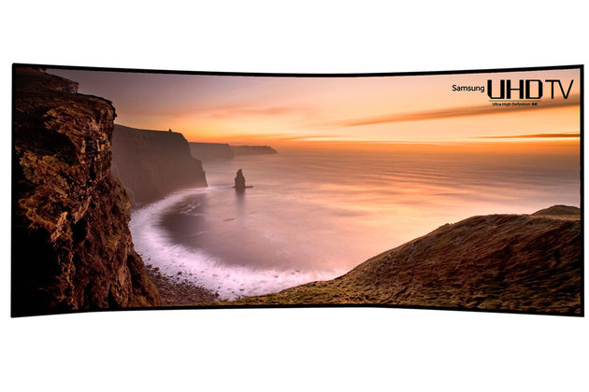
Autres catégories de produits
Définition du concept
Les autres catégories de produits représentent ici les innovations ou tendances actuels exercés sur des catégories de produits plus précises ou typiques.
L’idée est d’adaptée la technologie au confort des consommateurs pour améliorer leur quotidien.
Exemple :
La télévision à écran incurvé, créée pour offrir un maximum de confort à ses utilisateurs, la télévision à écran incurvé représente une nouveauté apporté à un objet typique du quotidien des consommateurs.

Slide 55
Situation d’achat
Autres catégories de produit
Idée novatrice
En se basant sur l’exemple de La télévision à écran incurvé, comme innovation d’une catégorie de produits typique au sein de la variable produit.
Le point clé de La télévision à écran incurvé repose sur la forme du produit adapté pour offrir un maximum de confort aux utilisateurs.
Idée novatrice :
Le fauteuil adapté, qui s’adapterait à la position de l’usager, fabriqué en matériaux spécifiques dont la forme s’adapte à l’utilisateur pour lui garantir un maximum de confort.

Slide 56
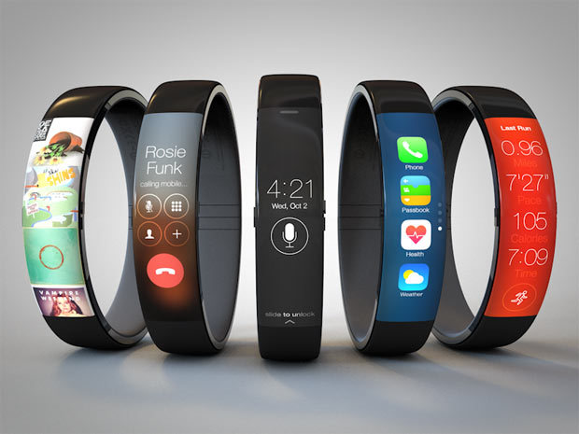
Architecture combinatoire
Définition du concept
L’architecture combinatoire représente la combinaison de divers designs, composants ou fonctions qui offrent donc au produit la possibilité de bénéficier de divers usages.
L’idée est fortement axée sur la variable de la practicité.
Exemple :
La montre connectée, qui se connecte grâce au bluetooth au smartphone des consommateurs, permet, en plus de donner l’heure, de recevoir des appels, consulter les messages, mails… le tout sous un format de montre discret.

Slide 57
Situation d’achat
Architecture combinatoire
Idée novatrice
En se basant sur l’exemple de La montre connecté, comme innovation d’architecture combinatoire au sein de la variable Produit, il est possible d’émettre des idées novatrices.
Le point clé de La montre connecté est la combinaison de fonction qu’elle permet dans un format très pratique adapté à un produit commun.
Idée novatrice :
Le bijoux connecté, les lunettes (Google Glass) et la montre existant déjà, il serait envisageable d’adapté l’innovation à toutes sortes de produit commun facilement transportables comme une bague, un bijoux.

Slide 58
Méta - produit
Co-branding, licences, produits dérivés
Packaging
Services associés
Designer, créateurs, chefs
Offre globale, produits complémentaires, supports

Slide 59
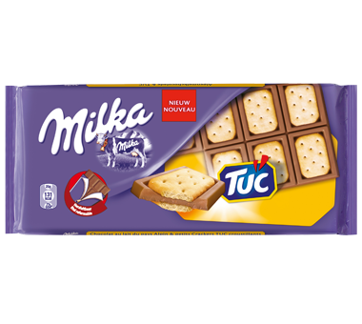
Le Co-branding est une association de deux marques pour un produit particulier
Les licences sont des documents qui accordent un droit d’utilisation pour une marque, une enseigne, un propriétaire.
Les Produits dérivés sont des produits qui sont créés à la suite de la popularité d’une œuvre intellectuelle
Exemple: L’alliance de Tuc& Milka
Co-branding, licences, produits dérivés

Slide 60
Co-branding, Licences, produits dérivés
Idée Novatrice
En se basant sur l’exemple de l’alliance de Tuc et Milka , comme innovation de Co-Branding au sein de la variable Métaproduit , il est possible d’émettre des idées novatrices.
Le point clé de cette alliance repose sur le co-branding de deux marques à forte renommée en offrant un esprit décalé au nouveau produit.
Idée novatrice :
Créer un co-branding entre une marque de sous-vêtement et une marque de confiserie (Undiz et Lutti). Les sous-vêtements deviendraient alors comestible et permettraient de « pimenter » la vie sentimentale de couples.

Slide 61
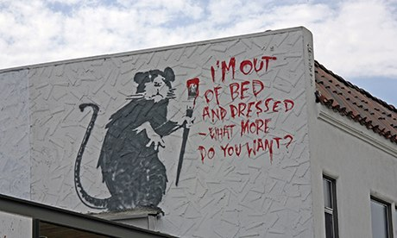
Designers, créateurs, chefs
Les Designers ou Créateurs Chef sont des professionnels qui vont concevoir l’esthétique du produit et travailler sur le contenu de celui-ci
Exemple: Banksy, un artiste connu pour
son art urbain a « graffé » une partie des
murs de New York cet hiver

Slide 62
Designers, Créateurs, Chefs
Idée Novatrice
En se basant sur l’exemple de Banksy , comme innovation de Design au sein de la variable Métaproduit , il est possible d’émettre des idées novatrices.
Le point clé de cette innovation repose sur l’expression de l’art en milieu urbain .
Idée Novatrice:
Recycler des objets trouvés dans la rue (déchets, objets perdus, ferrailles …) et les reconstituer pour en faire des sculptures.

Slide 63
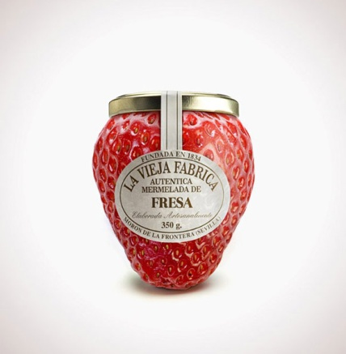
Le Packaging correspond au conditionnement et à l’emballage du produit. Il sert aussi d’outils de communication, de séduction et incite à l’achat. S’il est bien utilisé, il peut augmenter les ventes.
Packaging
Exemple: La Vieja Fabrica qui propose des pots de confiture
à la forme de toutes les sortes
de fruit.

Slide 64
Packaging
En se basant sur l’exemple du pot de confiture , comme innovation de packaging au sein de la variable Métaproduit, il est possible d’émettre des idées novatrices.
Le point clé de cette innovation repose sur le fait de donner envie au consommateur d’acheter le produit (le pot rappel le fruit, on voudrait en manger)
Idée novatrice :
En partant sur le même principe que la Vieja Fabrica, les enseignes de confiseries pourraient proposer des packaging à la forme de leurs produits (ex : faire un packaging en forme de Stroumpfs pour les bonbons de cette marque)

Slide 65
Offre globale, produits complémentaires, supports
L’Offre globale correspond à l’assemblage de l’offre commerciale, service, d’image et techniques
Les Produits Complémentaires correspondent à des produits dont l’usage est rattaché à un autre produit
Exemple : Les voyages all inclusive .Ils comprennent le vols, l’hôtel, les repas mais aussi les excursions ainsi que l’ensemble des services complémentaires

Slide 66
Offre globale, Produits complémentaires, supports
En se basant sur l’exemple des voyages tout compris, comme innovation d’offres globales au sein de la variable Métaproduit, il est possible d’émettre des idées novatrices.
Le point clé de cette innovation repose le gain de temps. (Il n’est pas nécessaire de chercher où se loger, à quel prix, quels excursions sont les mieux etc)
Idée novatrice:
Le caddie tout compris: Il s’agirait d’un caddie déjà rempli avec les produits nécessaires pour la semaine (nourriture, ménagers, cosmétiques…). Mais il serait décliné en plusieurs options selon les goûts des consommateurs ou encore du nombre de personnes, de l’occasion etc.
Le consommateur devrait juste choisir son caddie et passer en caisse!

Slide 67
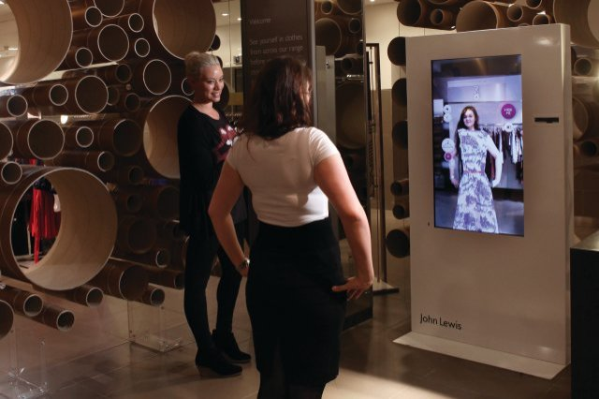
Les Services associés correspondent aux services qui vont être rattachés à un produit (ou service)
Exemple: Les cabines d’essayages
Virtuelles sur les sites de prêts à porter
Services associés

Slide 68
Services associés
Idée novatrice
En se basant sur l’exemple des cabines d’essayages virtuelles, comme innovation de services associés au sein de la variable Métaproduit, il est possible d’émettre des idées novatrices.
Le point clé de cette innovation repose la décision qui va être prise lors de l’essaye du produit, si on l’essaye on a plus de chance de l’acheter car il n’y a pas de doutes si le produit nous va.
Idée novatrice: Le conseil vendeur en direct: intégré sur les e-commerce une fonction où il est possible d’appeler un vendeur et discuter avec lui pour avoir son avis sur un produit.

Slide 69
Stratégie
Normes et réglementations
Stratégies
Entreprises à benchmarker
Alliance & partenariats
Changements organisationnels

Slide 70
Normes & réglementations
Définition du concept
Les normes et les règlementations régissent notre environnement. Au sens large, il s’agit d’un ensemble d’indications, de lois, de prescription, de règles, et autres textes…
Exemple :
La nouvelle norme anti-pollution qui sera appliquée dès septembre 2014. Les voitures vendues dans l’Union Européenne ne devront plus dépasser 95 grammes au kilomètre en moyenne à compter de 2021, contre 160 actuellement et 130 grammes à partir de 2015.

Slide 71
Normes & réglementations
Idée novatrice
En se basant sur l’exemple de la norme on peut imaginer des idées novatrices.
Le point clé de l’innovation repose ici sur la protection de notre environnement.
Idée novatrice :
Une norme applicable limitant la consommation en kWh des appareils électriques.

Slide 72
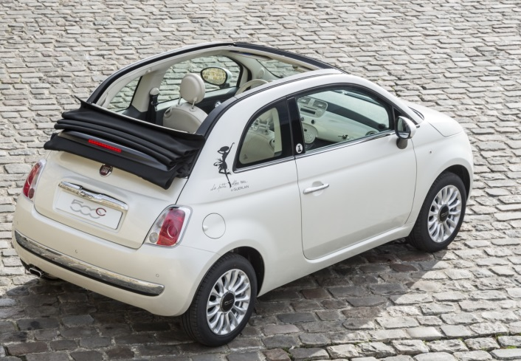
Alliances & partenariats
Définition du concept
Un partenariat est un contrat signé entre deux entreprises (avec ou non le même domaine d’activité) qui va permettre de combiner les connaissances de chacune pour élaborer un produit de haute capacité, a forte image…
En exemple, une alliance pour le moins innovante et surprenante : La Fiat 500 habillée aux couleurs de La Petite Robe Noire de Guerlain. Le modèle est distribuée en quantités limitées : 250 exemplaires seulement, en 2 versions couleurs : blanc nacré ou noir métallisé. La voiture est livrée avec les 3 parfums de la ligne (eau de toilette, eau de parfum, eau de parfum couture) et quelques autres accessoires.

Slide 73
Alliances et Partenariats
Idée novatrice
En se basant sur l’exemple du partenariat on peut imaginer des idées novatrices.
Le point clé du partenariat entre Fiat 500 et La Petite Robe Noire repose sur le fait de féminiser grâce au parfum, un produit mixte (la voiture) et de cumuler deux forte images de marque.
Idée novatrice:
Une alliance entre une compagnie aérienne et une protection solaire.

Slide 74
Stratégie
Définition du concept
La stratégie est la façon dont l’entreprise va diriger son entreprise et donc mener ses actions. Ses choix vont être décidé en fonction de sa stratégie dans le but d’atteindre un ou plusieurs objectifs.
Exemple:
Certaines entreprises misent beaucoup sur les Marketplaces pour réaliser leur chiffre d’affaire. En effet, Cdiscount, La Fnac, Amazon et Priceminister ont des millions de visiteurs chaque mois. Certaines entreprises font directement leur business via ses plateformes.

Slide 75
Stratégie
Idée novatrice
En se basant sur l’exemple de stratégie on peut imaginer des idées novatrices.
Le point clé de l’exemple repose sur le fait de choisir un endroit de vente à forte exposition.
Idée novatrice:
Un site où les clients déposeraient une annonce d’un produit recherché. Le site proposerait donc de vendre l’objet sous un délais court à long suivant la rareté ou non de l’objet.

Slide 76
Changements organisationnels
Définition du concept
Il s’agit de la modification ou variation dans la performance d’une organisation. Ces changements vont des changements marginaux aux changements fondamentaux, à grande échelle ou transformationnels.
Exemple : Désormais on voit apparaitre des entreprises privatisées (banques par exemple) qui appartiennent en partie à leurs clients.

Slide 77
Changements organisationnels
Idée novatrice
En se basant sur l’exemple du changement organisationnel on peut imaginer des idées novatrices.
Le point clé de l’exemple repose sur le fait de mettre en confiance les clients car ils y voient une certaine appartenance.
Idée novatrice:
Une interface mise à disposition via un site internet où se sont les clients d’un restaurant qui voteraient la carte, les menus, le plat du jour…

Slide 78
Entreprises à benchmarkers
Définition du concept
Le benchmark, est une technique de marketing qui consiste à étudier et analyser les techniques de gestion, les modes d'organisation des autres entreprises afin de s'en inspirer et d'en tirer le meilleur. C'est un processus continu de recherche, d'analyse comparative, d'adaptation et d'implantation des meilleures pratiques pour améliorer la performance des processus dans une organisation.
Exemple: Auchan a fait venir 250 habitants ainsi que 130 producteurs locaux à la Centrale de Villeneuve d’Ascq , dans le but de faire choisir aux habitants les produits qui seront référencés dans les magasins.

Slide 79
Entreprises à benchmarkers
Idée novatrice
En se basant sur l’exemple des entreprises à benchmarkers on peut imaginer des idées novatrices.
Le point clé de l’innovation repose ici sur la participation des clients
Idée novatrice:
Ouvrir un site propre à une enseigne (Carrefour, Auchan…) où les clients les plus fidèles pourraient voter et donner leurs avis sur les produits à référencer ou non.

Slide 80
FIN !

